Slide 1
Docker基础知识
YH – 2019/6/3 -曾令忠

Slide 2
内容
1. Docker简介
1-1. Docker的基本架构
1-2. 为什么使用Docker
2. Docker基本命令与操作
2-1. 镜像
2-2. 容器
2-3. 仓库
2-4. 数据卷
3. Docker镜像制作 – Dockerfile示例
3-1. Python示例
3-2. Java示例
3-3. 最小镜像
4. 使用docker-compose
5. 其它
5-1. Docker Swarm
5-2. Docker的网络模式

Slide 3
1. Docker简介
1-1. Docker的基本架构

Slide 4
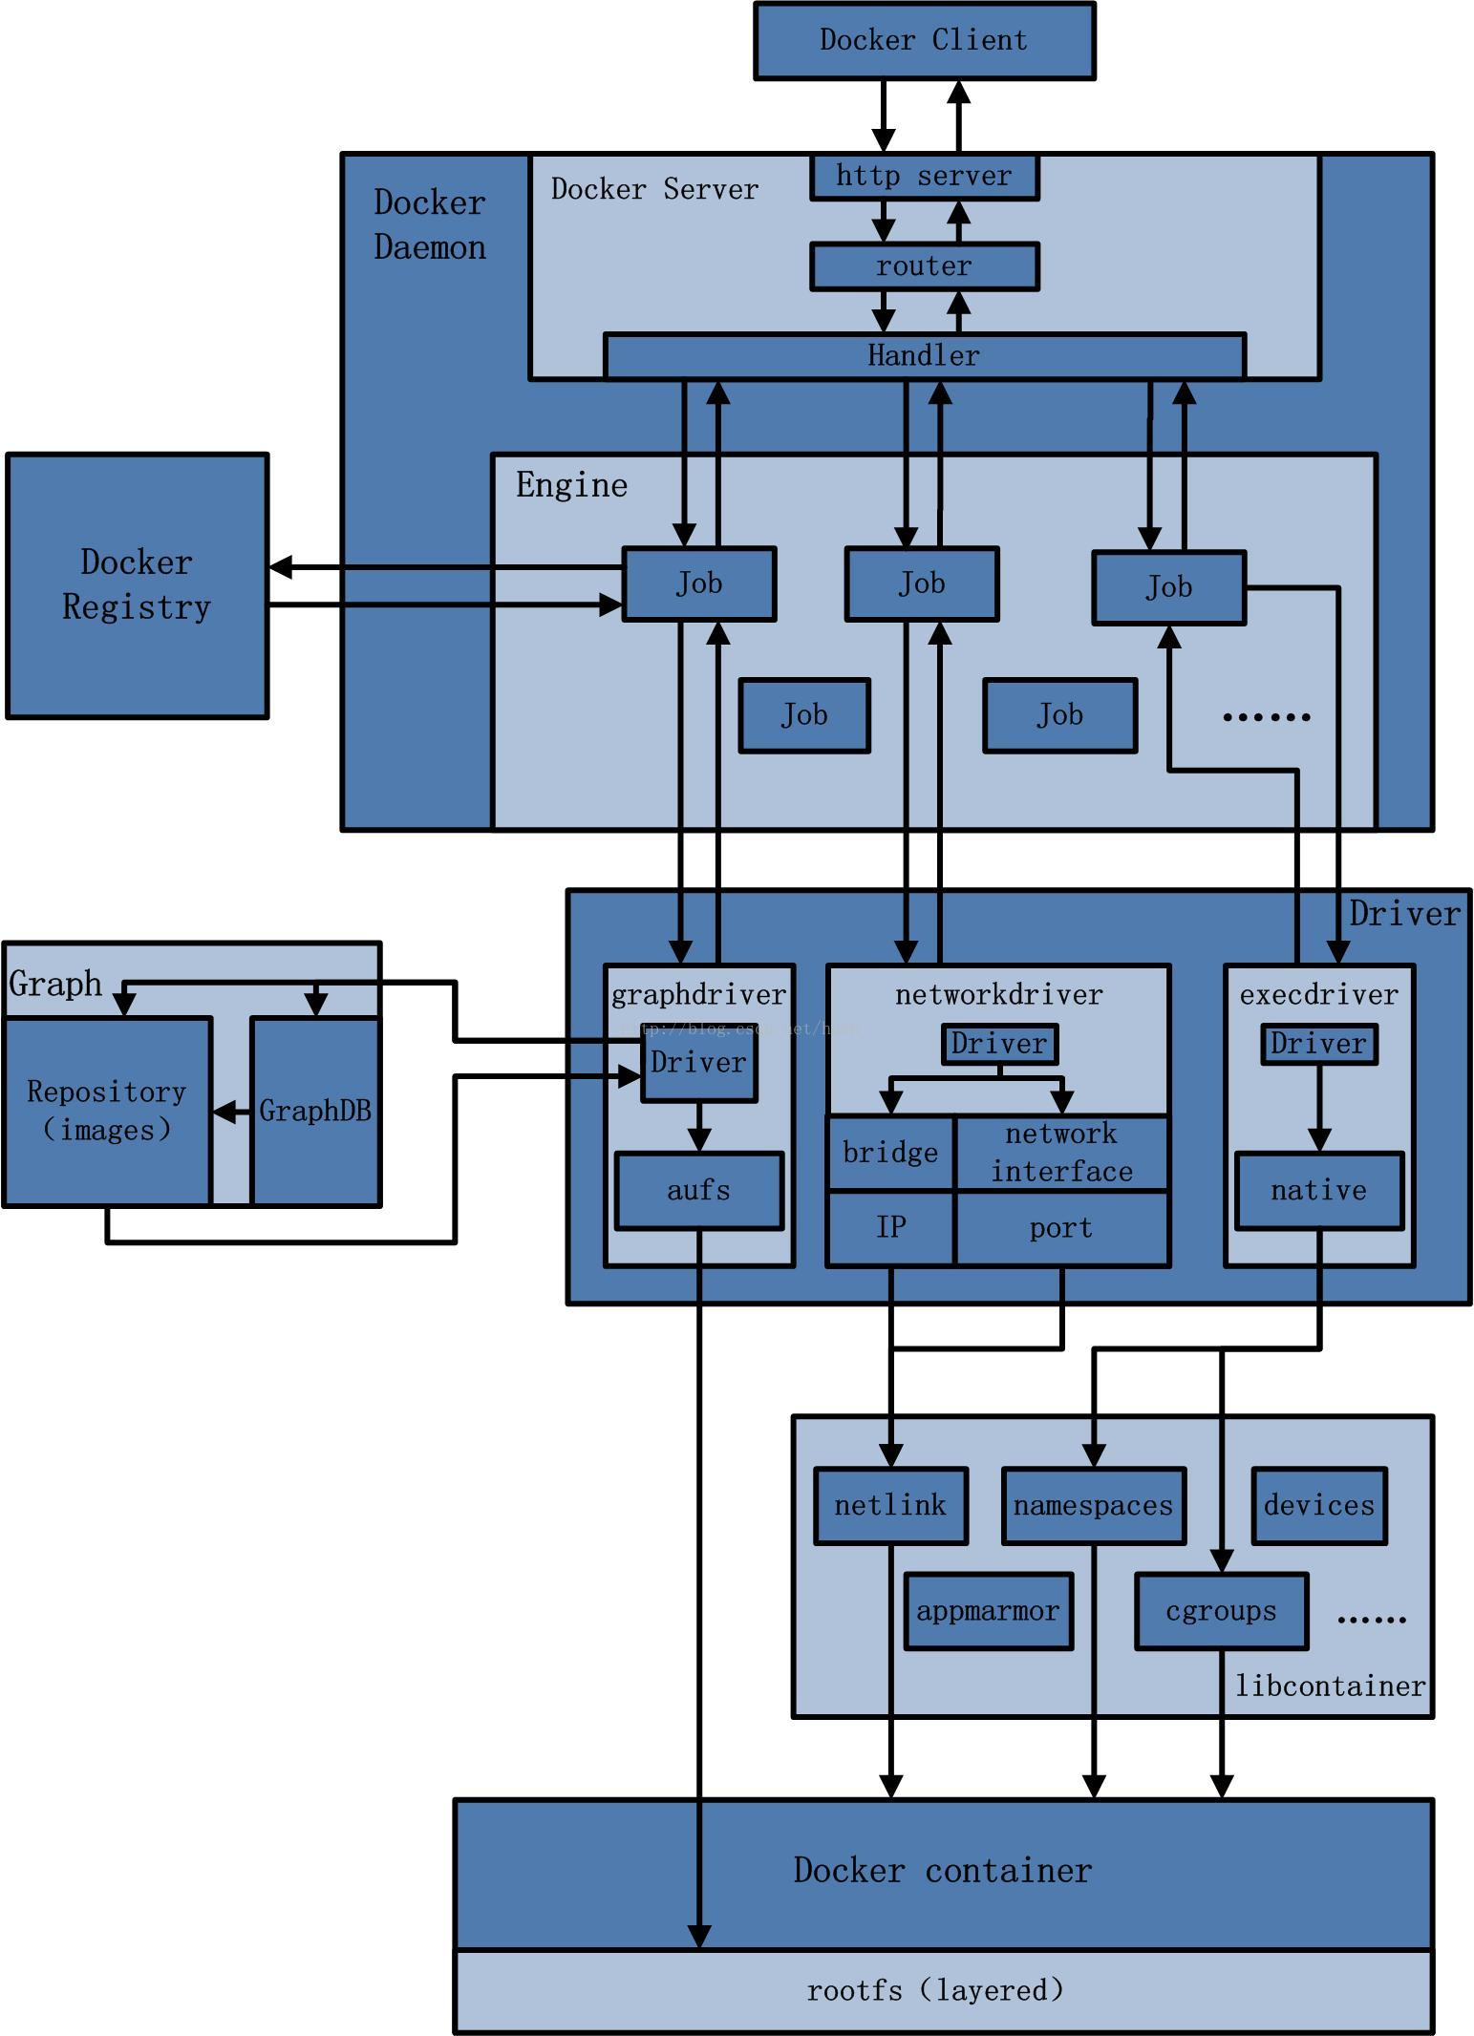
Docker总体架构
Docker Client —— 【客户端】发起请求
Docker Daemon —— 【服务端】守护进程
Docker Server —— 调度分发请求
Docker Engine —— Docker运行引擎
Job —— Docker基本执行单元
Docker Registry —— 镜像注册中心
Graph —— Docker 内部数据库
Driver —— 驱动模块
Graphdriver —— 镜像管理驱动
Networkdriver —— 网络管理驱动
Execdriver —— 容器执行驱动
Libcontainer —— 函数库
docker container —— 服务交付的最终形式

Slide 5
1. Docker简介
1-2. 为什么使用Docker

Slide 6
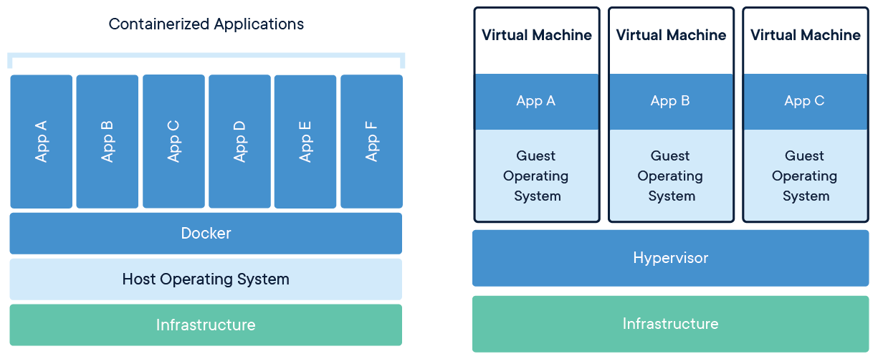
容器 VS 虚拟机

Slide 7
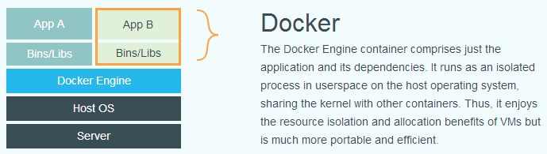
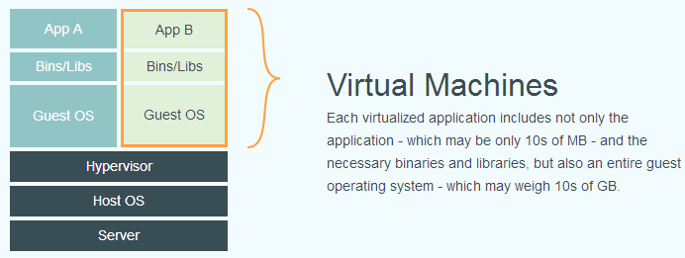
容器 VS 虚拟机

Slide 8
容器 VS 虚拟机
传统的虚拟机技术是虚拟出一套硬件后，在其上运行一个完整操作系统，在该系统上再运行所需应用进程。
容器是直接运行于宿主的内核，容器内没有自己的内核，也没有进行硬件虚拟。
Docker技术在容器的基础上，进行了进一步的封装，从文件系统、网络互联到进程隔离等等，极大的简化了容器的创建和维护，使得Docker技术比虚拟机技术更为轻便、快捷。

Slide 9
容器 VS 虚拟机
特性 | 容器 | 虚拟机
启动 | 秒级 | 分钟级
硬盘使用 | 一般为 MB | 一般为 GB
性能 | 接近原生 | 弱于
系统支持量 | 单机支持上千个容器 | 一般几十个

Slide 10
2. Docker的基本命令与操作
2-1. 镜像

Slide 11
Docker镜像
Docker镜像是一个特殊的文件系统，除了提供容器运行时所需的程序、库、资源、配置等文件外，还包含了一些为运行时准备的一些配置参数（如匿名卷、环境变量、用户等）。
镜像不包含任何动态数据，其内容在构建之后也不会被改变。

Slide 12
分层存储
镜像并非是像一个 ISO 那样的打包文件，镜像只是一个虚拟的概念，其实际体现并非由一个文件组成，而是由一组文件系统组成，或者说，由多层文件系统联合组成。
镜像构建时分层构建，前一层是后一层的基础。每一层构建完就不会再发生改变，后一层上的任何改变只发生在自己这一层。
分层存储有利于镜像的复用、定制。

Slide 13
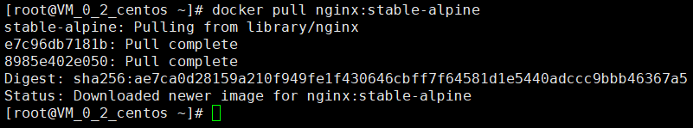
获取镜像
docker pull [选项] [Docker Registry 地址[:端口号]/]仓库名[:标签]
示例：
docker pull nginx:stable-alpine
注：docker默认从docker.io拉取镜像

Slide 14
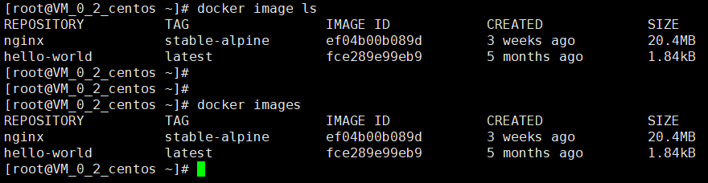
列出镜像
docker image ls
或
docker images

Slide 15
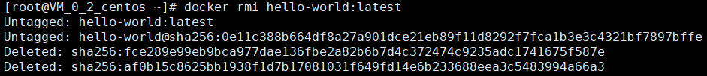
删除镜像
docker image rm [选项] <镜像1> [<镜像2> ...]
简写形式：
docker rmi [选项] <镜像1> [<镜像2> ...]

Slide 16
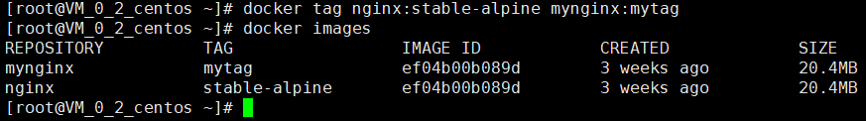
重命名镜像
docker tag <原镜像名:原tag> <新镜像名:新tag>
示例：
docker tag nginx:stable-alpine mynginx:mytag
注：重新打tag不会删除原镜像。新镜像与原镜像的Image ID相同。

Slide 17
2. Docker的基本命令与操作
2-2. 容器

Slide 18
Docker 容器
镜像（Image）和容器（Container）的关系，就像是面向对象程序设计中的 类 和 实例 一样，镜像是静态的定义，容器是镜像运行时的实体。
容器的实质是进程，但与直接在宿主执行的进程不同，容器进程运行于属于自己的独立的命名空间。
容器运行时，是以镜像为基础层，在其上创建一个当前容器的存储层。
容器存储层的生存周期和容器一样。

Slide 19
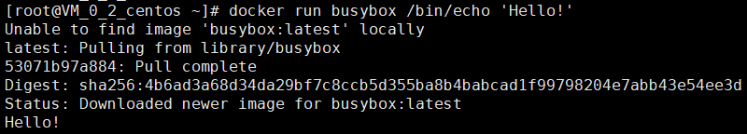
启动容器
启动容器有两种情形
1. 基于镜像新建一个容器并启动
示例1：
docker run busybox /bin/echo 'Hello!'

Slide 20
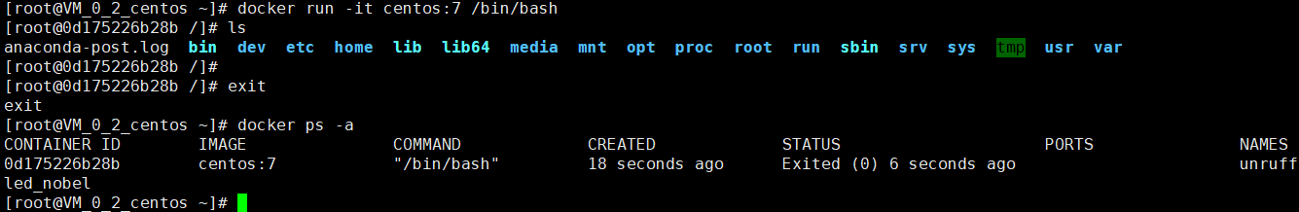
启动容器
示例2：
docker run -it centos:7 /bin/bash
启动后，会进入命令行终端交互模式。其中，-t 选项让Docker分配一个伪终端（pseudo-tty）并绑定到容器的标准输入上，-i 则让容器的标准输入保持打开。

Slide 21
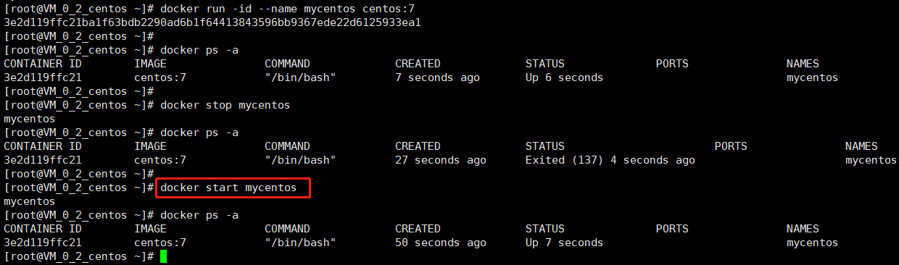
启动容器
2. 重启终止状态（stopped）的容器
示例：
# docker run -id --name mycentos centos:7
# docker stop mycentos
docker start mycentos

Slide 22
2. Docker的基本命令与操作
2-3. 仓库

Slide 23
仓库
仓库（Repository）是集中存放镜像的地方。容易与之混淆的一个概念是注册服务器（Registry）。
仓库是一个具体的项目或目录。例如对于仓库地址 dl.dockerpool.com/ubuntu 来说，dl.dockerpool.com 是注册服务器地址，ubuntu 是仓库名。

Slide 24
仓库
搜索指定仓库内的镜像：
docker search 仓库地址/镜像名
登录仓库：
docker login 仓库地址
拉取仓库内的镜像：
docker pull 仓库地址/镜像名
推送本地镜像至仓库：
docker tag 本地镜像 远端仓库地址/镜像名
docker push
注：默认仓库地址是docker.io

Slide 25
2. Docker的基本命令与操作
2-4. 数据卷

Slide 26
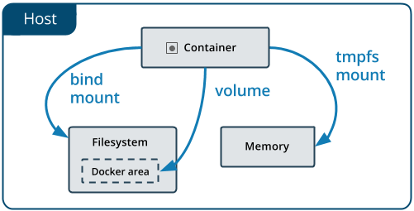
数据卷
在容器中管理数据主要有两种方式：数据卷（Volumes）和 挂载主机目录 (Bind mounts)。
Linux系统还有tmpfs mount数据卷挂载方式。但数据只暂存在宿主机的内存中。

Slide 27
数据卷
1. 数据卷
数据卷 是一个可供一个或多个容器使用的特殊目录。
数据卷的使用，类似于 Linux 下对目录或文件进行 mount，镜像中的被指定为挂载点的目录中的文件会被隐藏，能显示的是挂载的数据卷。

Slide 28
数据卷
创建一个数据卷
docker volume create 卷名
查看数据卷列表：
docker volume ls
查看数据卷详细信息：
docker volume inspect 卷名
启动一个挂载数据卷的容器
docker volume create my-vol
docker run -d \
--name devtest \
--mount source=myvol,target=/app \
nginx:latest

Slide 29
数据卷
2. 挂载主机目录
挂载一个主机目录作为数据卷。
docker run -d \
-it \
--name devtest \
--mount type=bind,source="$(pwd)"/target,target=/app \
nginx:latest

Slide 30
数据卷
-v ( --volume) 和 -–mount的区别
1. 使用 -v 参数时如果本地目录不存在 Docker 会自动为你创建一个文件夹，现在使用 --mount 参数时如果本地目录不存在，Docker 会报错。
2. 如果要指定数据卷驱动，须用—mount。
3. 挂载数据卷到服务的容器时，须用—mount。
此外，--volumes-from可用于备份和恢复数据。

Slide 31
3. Docker镜像制作 – Dockerfile示例
3-1. Python示例

Slide 32
Python示例
源码：
git clone https://github.com/prakhar1989/docker-curriculum
cd docker-curriculum/flask-app
Dockerfile：
FROM python:3-onbuild
# specify the port number the container should expose
EXPOSE 5000
# run the application
CMD ["python", "./app.py"]
Build & Run：
docker build -t flask-test:0.1
docker run -d -p 8080:5000 --name myflask flask-test:0.1

Slide 33
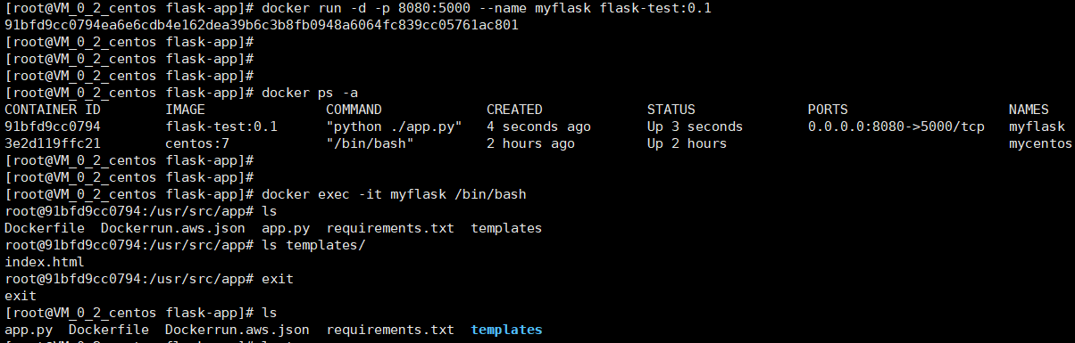
Python示例
基于Python3镜像创建新镜像时，有一个缺省的动作，会将Dockerfile所在目录下的文件copy到镜像的/usr/src/app目录中。不需要在Dockerfile中使用COPY。
RUN mkdir -p /usr/src/app
COPY . /usr/src/app

Slide 34
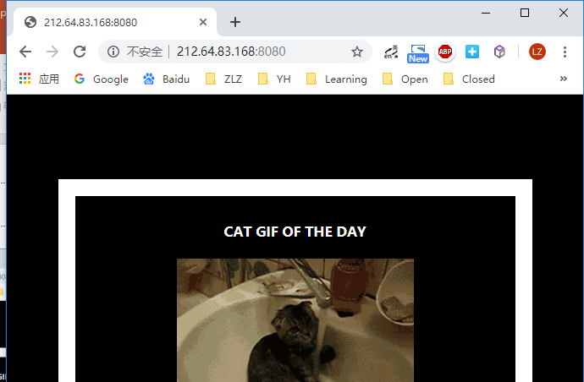
Python示例

Slide 35
3. Docker镜像制作 – Dockerfile示例
3-2. Java示例

Slide 36
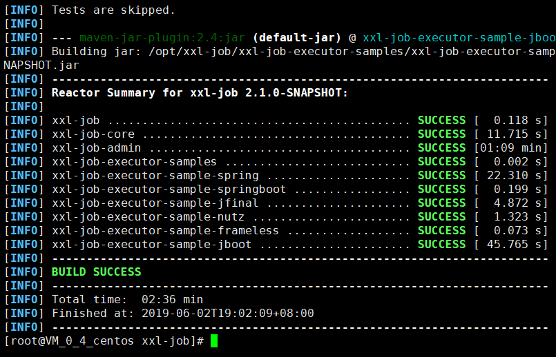
Java示例
xxl-job是开源的任务调度工具，是一个Java SprintBoot项目。

Slide 37
Java示例
编译：
git clone https://github.com/xuxueli/xxl-job.git
cd xxl-job
mvn clean package
Dockerfile:
FROM openjdk:8-jre-alpine
COPY xxl-job-admin/target/xxl-job-admin-2.1.0-SNAPSHOT.jar /srv
EXPOSE 8080
CMD ["/usr/bin/java", "-jar", "/srv/xxl-job-admin-2.1.0-SNAPSHOT.jar"]

Slide 38
Java示例
也可以将jar解压后，分别复制到镜像中的目录中，这样有利于加快镜像构建速度。
解压jar文件：
mkdir app
unzip xxl-job-admin-2.1.0-SNAPSHOT.jar –d app/
Dockerfile:
FROM openjdk:8-jre-alpine
COPY app/BOOT-INF/lib/ /app/BOOT-INF/lib/
COPY app/org /app/org
COPY app/META-INF /app/META-INF
COPY app/BOOT-INF/classes /app/BOOT-INF/classes
EXPOSE 8080
CMD ["/usr/bin/java", "-cp", "/app", "org.springframework.boot.loader.JarLauncher"]

Slide 39
3. Docker镜像制作 – Dockerfile示例
3-3. 最小镜像

Slide 40
最小镜像
精简Docker镜像大小的必要性：
Docker镜像由很多镜像层（Layers）组成（最多127层），镜像层依赖于一系列的底层技术。Dockerfile中的每条指令都会创建一个镜像层，继而会增加整体镜像的尺寸。
精简Docker镜像尺寸的好处：
减少构建时间
减少磁盘使用量
减少下载时间
因为包含文件少，攻击面减小，提高了安全性
提高部署速度

Slide 41
最小镜像
精简Docker镜像的主要方法
优化基础镜像
串联 Dockerfile 指令
使用多阶段构建
其它技巧，如前面的java示例中把变化的文件和不变的文件区分开来，放在不同的层构建。

Slide 42
最小镜像
以下是几个体积很小的基础镜像，适用于精简Docker镜像。
1. scratch镜像
scratch是一个空镜像，只能用于构建其他镜像，比如你要运行一个包含所有依赖的二进制文件，如Golang程序，可以直接使用scratch作为基础镜像。
2. busybox镜像
scratch是个空镜像，如果希望镜像里可以包含一些常用的Linux工具，busybox镜像是个不错选择，镜像本身只有1.16M，非常便于构建小镜像。
3. Alpine镜像
Alpine是一个高度精简又包含了基本工具的轻量级Linux发行版，基础镜像只有4.41M，各开发语言和框架都有基于Alpine制作的基础镜像。相比busybox，更具扩展性。

Slide 43
4. 使用docker-compose

Slide 44
docker-compose
Compose项目是 Docker 官方的开源项目，负责实现对 Docker 容器集群的快速编排。
Compose涉及的2个概念：
1. 服务 (service)：一个应用容器，实际上可以运行多个相同镜像的实例。
2. 项目 (project)：由一组关联的应用容器组成的一个完整业务单元。
通过docker-compose可以快速完成多容器关联的服务部署。

Slide 45
docker-compose示例
db:
image: mysql:5.7
environment:
TZ: 'Asia/Shanghai'
MYSQL_ROOT_PASSWORD: root_pwd
ports:
- 3306:3306
volumes:
- "./my.cnf:/etc/my.cnf"
- "/data/mysql:/var/lib/mysql“
xxl:
image: xxl-job-admin
environment:
- "SPRING_DATASOURCE_URL=jdbc:mysql://db:3306/xxl-job?Unicode=true&characterEncoding=UTF-8"
- "SPRING_DATASOURCE_USERNAME=root"
- "SPRING_DATASOURCE_PASSWORD=root_pwd"
ports:
- 8080:8080
links:
- db

Slide 46
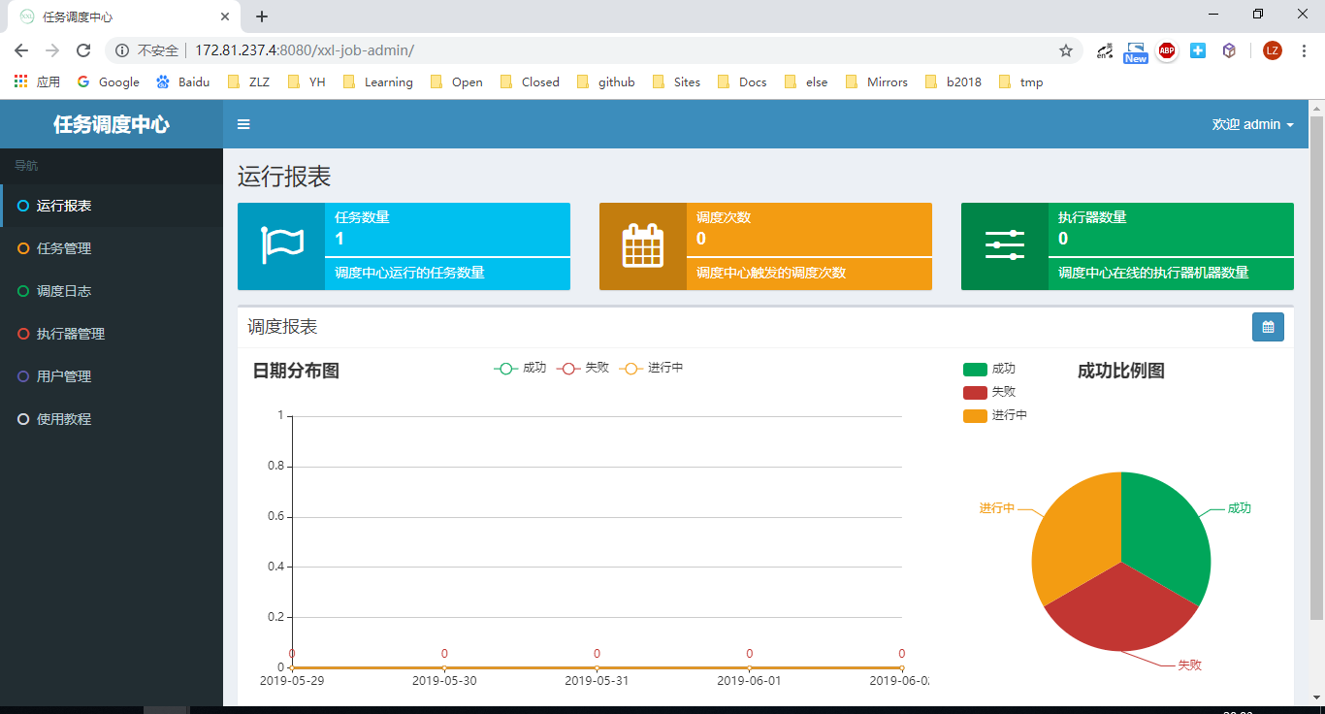
示例运行

Slide 47
5. 其它
Docker Swarm

Slide 48
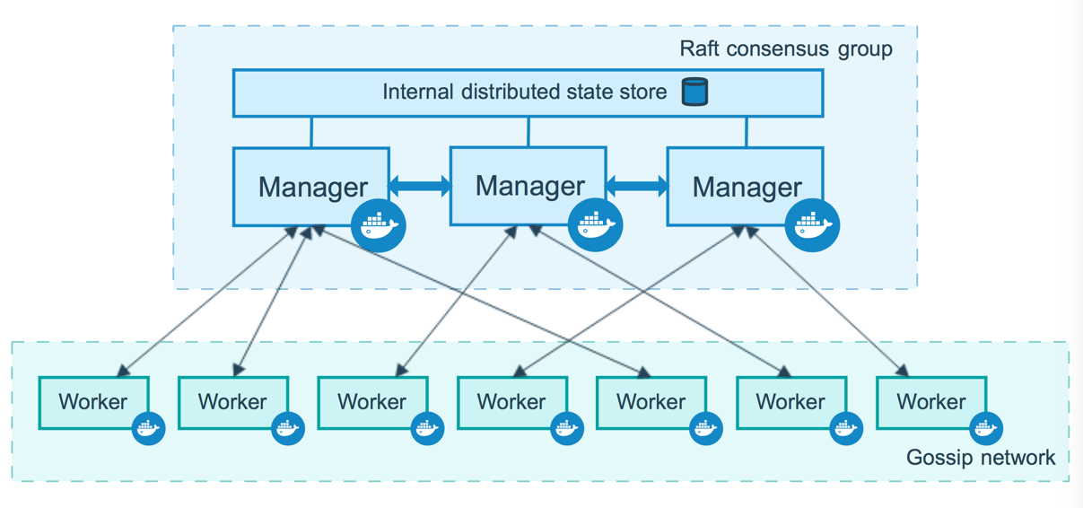
Docker Swarm
提供 Docker 容器集群服务，是 Docker 官方对容器云生态进行支持的核心方案。
Swarm 是使用 SwarmKit 构建的 Docker 引擎内置（原生）的集群管理和编排工具。

Slide 49
Docker Swarm
之前演示了使用 docker-compose.yml 来一次配置、启动多个容器，在 Swarm 集群中也可以使用 compose 文件 （docker-compose.yml） 来配置、启动多个服务。
以下是在swarm集群中部署wordpress的示例yaml：
version: "3"
services:
wordpress:
image: wordpress
ports:
- 80:80
networks:
- overlay
environment:
WORDPRESS_DB_HOST: db:3306
WORDPRESS_DB_USER: wordpress
WORDPRESS_DB_PASSWORD: wordpress
deploy:
mode: replicated
replicas: 3
db:
image: mysql
networks:
- overlay
volumes:
- db-data:/var/lib/mysql
environment:
MYSQL_ROOT_PASSWORD: somewordpress
MYSQL_DATABASE: wordpress
MYSQL_USER: wordpress
MYSQL_PASSWORD: wordpress
deploy:
placement:
constraints: [node.role == manager]
visualizer:
image: dockersamples/visualizer:stable
ports:
- "8080:8080"
stop_grace_period: 1m30s
volumes:
- "/var/run/docker.sock:/var/run/docker.sock"
deploy:
placement:
constraints: [node.role == manager]
volumes:
db-data:
networks:
overlay:

Slide 50
5. 其它
Docker的网络模式

Slide 51
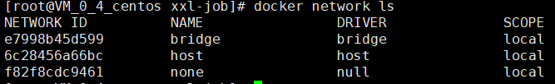
Docker的网络模式
Docker 允许通过外部访问容器或容器互联的方式来提供网络服务。
Docker有五种网络模式，安装完docker之后，宿主机上会创建三个网络，分别是bridge网络，host网络，none网络。bridge模式是Docker创建容器时的默认模式。
五种网络模式：
1.none模式
2.host模式
3.bridge模式
4.container模式
5.user-defined模式

Slide 52
References
1. https://yeasy.gitbooks.io/docker_practice
2. https://www.hi-linux.com/posts/13732.html
3. https://www.docker.com/resources/what-container
4. http://dockone.io/article/8163
5. http://dockone.io/article/1261

